Slide 1
מהי כותרת של המצגת ? What is the Title ?
דפנה מינסטר - Dafna Minster
סמינר מורים מובילים
תשע"ז 2017

Slide 2
סוגי מחלקות - Kind of Classes
main
תכנית ראשית:
תפקידה לאחד בין כל המחלקות ולהריץ את התכנית
Utilities
תכניות שרות:
אוסף של פעולות חיצוניות, static
שאינן קשורות לאובייקט
main
תכנית
ראשית
Utilities
תכניות
שרות
פרוייקט Project -
Object
בניית טיפוס
Object
בניית טיפוס:
אוסף של - תכונות (רגילות ו/או static),
פעולות פנימיות (רגילות ו/או static).

Slide 3
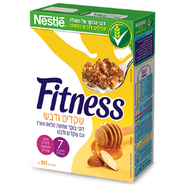
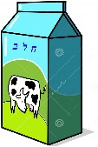
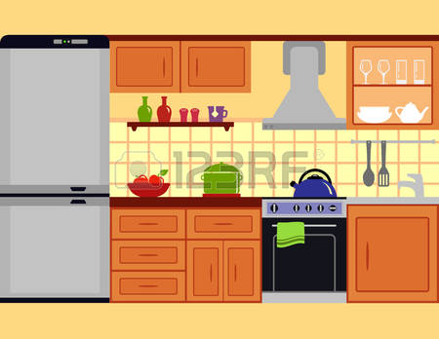
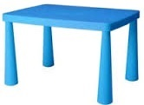
הכנת ארוחת בוקר – מספר 1
בכל בבוקר אני נכנסת למטבח ומבצעת את הפעולות הבאות:
פותחת את המקרר, מוציאה קרטון חלב ומניחה על השולחן.
ניגשת לארון השרות, שולפת קופסת קורנפלקס ומניחה גם אותה על השולחן.
מוסיפה לשולחן צלוחית מהארון וכפית מהמגרה בתוכה.

Slide 4
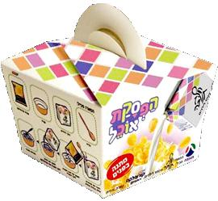
הכנת ארוחת בוקר – מספר 2
בכל בבוקר אני נכנסת למטבח ומבצעת את הפעולות הבאות:
ניגשת לארון השרות, שולפת קופסה מוכנה בשם "הפסקת אוכל".
המכילה: חלב בקרטון, קורנפלקס בשקית, צלוחית וכפית בתוכה.
ומניחה אותה על השולחן.

Slide 5
הכנת ארוחת בוקר – מספר 1
בניית הפעולה
public static צלוחית הכןארוחה( חלב , קורנפלקס , צלוחית , כפית )
{
( קורנפלקס , צלוחית ) השמת30גרםקורנפלקס;
הוספתחלב ( חלב , צלוחית ) ;
הוספתכפית ( צלוחית , כפית ) ;
return צלוחית ;
}

Slide 6
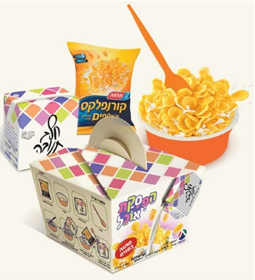
הכנת ארוחת בוקר – מספר 2
בניית הפעולה
public צלוחית הכןארוחה( )
{
this. ( ) השמת30גרםקורנפלקס;
this.הוספתחלב ( ) ;
this.הוספתכפית ( ) ;
return צלוחית ;
}
התכונות הן:
this.קרטוןחלב
this.שקיתקורנפלקס
this.צלוחית
this.כפית

Slide 7
מהי כותרת של המצגת ? What is the Title ?
דפנה מינסטר - Dafna Minster
סמינר מורים מובילים
תשע"ז 2017

Slide 8
תכניות שרות לעומת אובייקט Utilities Vs Objects
דפנה מינסטר - Dafna Minster
סמינר מורים מובילים
תשע"ז 2017

Slide 9
ארוחת בוקר - Breakfast
public class BreakfastObject
{ private קרטוןחלב קרטון ;
private שקיתקורנפלקס שקית ;
private צלוחית צלוחית ;
private כפית כפית ;
public BreakfastObject
(חלב , קורנפלקס , צלוחית , כפית) { . . . }
public void ( ) השמת30גרםקורנפלקס
{ . . . }
public void הוספתחלב ( )
{ . . . }
public void הוספתכפית ( ) ;
{ . . . }
public צלוחית הכןארוחה( )
{
this. ( ) השמת30גרםקורנפלקס;
this.הוספתחלב ( ) ;
this.הוספתכפית ( ) ;
return this.צלוחית ;
}
}
public class UtilBreakfast
{
public static צלוחית הכןארוחה
( חלב , קורנפלקס , צלוחית , כפית )
{
השמת30גרםקורנפלקס
( קורנפלקס , צלוחית ) ;
הוספתחלב ( חלב , צלוחית ) ;
הוספתכפית ( צלוחית , כפית ) ;
return צלוחית ;
}
public static void השמת30גרםקורנפלקס
( קורנפלקס , צלוחית ) { . . . }
public static void הוספתחלב ( חלב , צלוחית )
{ . . . }
public static void הוספתכפית
( צלוחית , כפית ) { . . . }
}
Object
בניית טיפוס
Utilities
תכניות
שרות
פרוייקט ארוחת בוקר
Project Breakfast
main
תכנית ראשית
public class MainBreakfast
{
public static void main ( String [ ] args )
{
. . . . . . .
}
}

Slide 10
ארוחת בוקר - Breakfast
public class BreakfastObject
{ private קרטוןחלב קרטון ;
private שקיתקורנפלקס שקית ;
private צלוחית צלוחית ;
private כפית כפית ;
public BreakfastObject
(חלב , קורנפלקס , צלוחית , כפית) { . . . }
public void ( ) השמת30גרםקורנפלקס
{ . . . }
public void הוספתחלב ( )
{ . . . }
public void הוספתכפית ( ) ;
{ . . . }
public צלוחית הכןארוחה( )
{
this. ( ) השמת30גרםקורנפלקס;
this.הוספתחלב ( ) ;
this.הוספתכפית ( ) ;
return this.צלוחית ;
}
}
public class MainBreakfast
{
public static void main ( String [ ] args )
{
קרטוןחלב קרטון = new ליטר ) קרטון 1 ) ;
שקיתקורנפלקס שקית = new גרם ) שקית 500 ) ;
צלוחית צלוחית = new ) צלוחית ס"מ10 ) ;
כפית כפית = new ) כפית ס"מ7 ) ;
// בניית אובייקט ארוחת בוקר
BreakfastObject bf =
new BreakfastObject
( חלב , קורנפלקס , צלוחית , כפית ) ;
System.out.println ( bf. הכןארוחה ( ) ) ;
// בניית ארוחת בוקר עם תכניות שרות
System.out.println (UtilBreakfast. הכןארוחה
( חלב , קורנפלקס , צלוחית , כפית ) ) ;
}
}
public class UtilBreakfast
{
public static צלוחית הכןארוחה
( חלב , קורנפלקס , צלוחית , כפית )
{
השמת30גרםקורנפלקס
( קורנפלקס , צלוחית ) ;
הוספתחלב ( חלב , צלוחית ) ;
הוספתכפית ( צלוחית , כפית ) ;
return צלוחית ;
}
public static void השמת30גרםקורנפלקס
( קורנפלקס , צלוחית ) { . . . }
public static void הוספתחלב ( חלב , צלוחית )
{ . . . }
public static void הוספתכפית
( צלוחית , כפית ) { . . . }
}

Slide 11
ארוחת בוקר - Breakfast
public class BreakfastObject
{ . . .
public צלוחית הכןארוחה( )
{
this. ( ) השמת30גרםקורנפלקס;
this.הוספתחלב ( ) ;
this.הוספתכפית ( ) ;
return this.צלוחית ;
}
}
public class MainBreakfast
{
public static void main ( String [ ] args )
{
קרטוןחלב קרטון = new ליטר ) קרטון 1 ) ;
שקיתקורנפלקס שקית = new גרם ) שקית 500 ) ;
צלוחית צלוחית = new ) צלוחית ס"מ10 ) ;
כפית כפית = new ) כפית ס"מ7 ) ;
// בניית אובייקט ארוחת בוקר
BreakfastObject bf = new BreakfastObject
( חלב , קורנפלקס , צלוחית , כפית ) ;
System.out.println ( bf. הכןארוחה ( ) ) ;
// בניית ארוחת בוקר עם תכניות שרות
System.out.println (UtilBreakfast. הכןארוחה
( חלב , קורנפלקס , צלוחית , כפית ) ) ;
}
}
public class UtilBreakfast
{
public static צלוחית הכןארוחה( חלב , קורנפלקס , צלוחית , כפית )
{
השמת30גרםקורנפלקס ( קורנפלקס , צלוחית ) ;
הוספתחלב ( חלב , צלוחית ) ;
הוספתכפית ( צלוחית , כפית ) ;
return צלוחית ;
}
. . . .
}

Slide 12
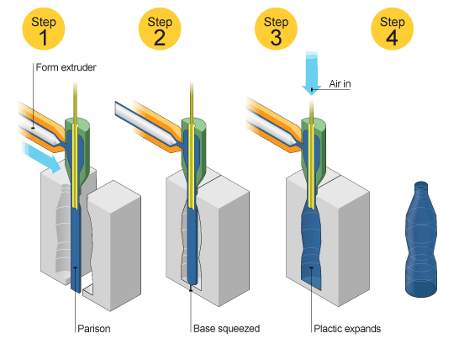
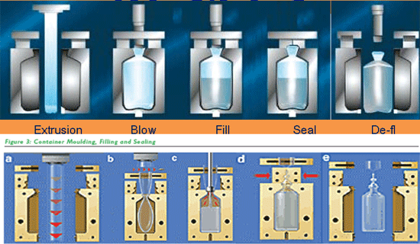
ה ס ו ף
The End

